Slide 1
Фаззинг виртуальной машины:
виды и подходы
Беликов Александр
Старший инженер-программист
Прософт-Системы

Slide 2
Введение
О чем доклад
Доклад будет посвящен фаззингу ПО, основанному на покрытии, внутри виртуальной машины без специализированной инструментации.
Фа́ззинг (англ. fuzz testing), также тестирование мусорными данными — техника тестирования программного обеспечения, часто автоматическая или полуавтоматическая, заключающаяся в передаче приложению на вход неправильных, неожиданных или случайных данных. Предметом интереса являются падения и зависания, нарушения внутренней логики и проверок в коде приложения, утечки памяти, вызванные такими данными на входе. Фаззинг является разновидностью выборочного тестирования (random testing), часто используемого для проверки проблем безопасности в программном обеспечении и компьютерных системах.

Slide 3
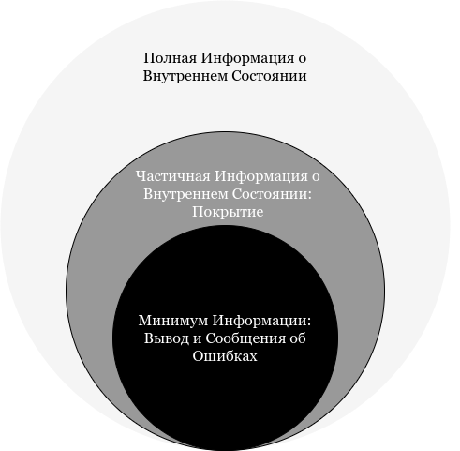
Введение
ВИДЫ ФАЗЗИНГА
Blackbox fuzzing - генерирует входные данные для целевой программы, не зная ее внутреннего поведения или реализации. Mожет генерировать входные данные с нуля или полагаться на статический корпус действительных входных файлов для применения мутаций
Whitebox fuzzing - предполагает доступ к внутренней структуре и коду программы. Он сочетает в себе статический и динамический анализ, чтобы не только выполнить программу со случайными входными данными, но и добиться максимального покрытия кода, гарантируя, что все возможные пути выполнения были протестированы
Greybox fuzzing - использует обратную связь от таргета для подготовки тестовых данных для улучшения покрытия или при запуске уже имеет какую-то информацию о структуре входных данных и в процессе своей работы соблюдает это, чтобы лучше продвигаться вглубь кода

Slide 4
Введение
ОСНОВНЫЕ ПОНЯТИЯ
Покрытие - сведения об участках кода программы, которые были выполнены при обработке тех или иных входных данных. Сбор покрытия реализуется посредством фиксирования пройденных участков кода самой исследуемой программой или инструментом тестирования
Корпус - набор используемых фаззером входных данных, или тест-кейсов. Обычно фазз-тестирование запускают не на пустом корпусе, это позволяет быстрее добраться до интересной функциональности и не тратить время на прохождение скучных проверок, таких как сигнатуры файлов или структура данных
Мутирование - в мутационном фаззинге во входные данные вносят небольшие изменения. В результате исследуемая система может продолжать считать эти данные корректными, но при этом она способна, получив их, по-новому на них отреагировать. Мутирование может быть как случайным, так и на основе покрытия кода

Slide 5
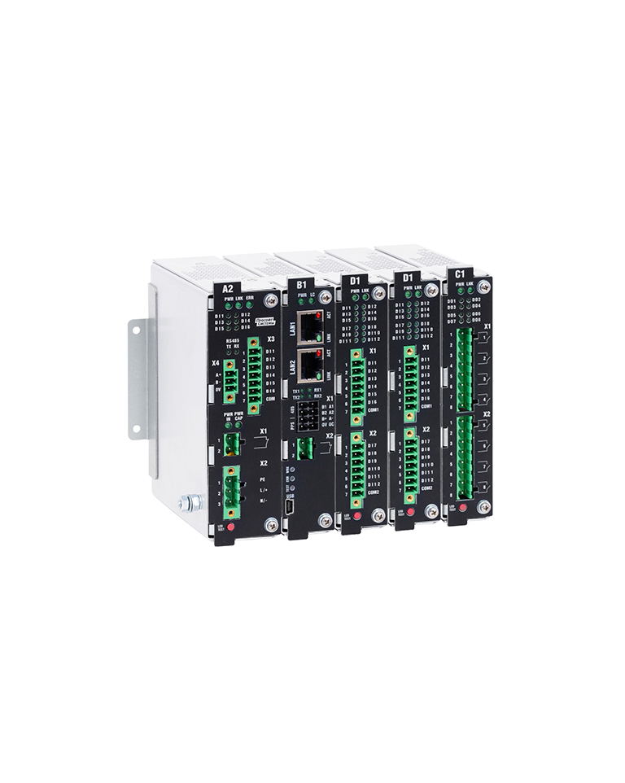
Введение
ЗАДАЧА
Фаззинг многофункционального контроллера автоматизации электрических сетей «ARIS»
Сложности:
Ограниченные ресурсы платформы –> медленное тестирование
Ограниченная обратная связь –> только blackbox fuzzing
Тесная интеграция software & hardware компонентов системы
Трудности с коммуникацией, воспроизводимостью и отладкой
Плохая масштабируемость
Решение:
Фаззинг виртуальной машины

Slide 6
Фаззинг виртуальной машины. Типы
TriforceAFL
Также, например, если файл собран toolchain, использующим аппаратные фичи SoC, на котором запускается бинарь и который не поддерживается qemu, фаззинг оборвется, как только встретится специфическая инструкция, или, например, будет использован специфический MMIO
AFL/QEMU фаззинг с полной эмуляцией системы. Форк от nccgroup. Позволяет в qemu режиме фаззить операционную систему целиком. Реализован через специальную инструкцию (aflCall (0f 24)), которая была добавлена в QEMU x64 CPU. К сожалению, уже не поддерживается, последняя версия afl в нем 2.06b.

Slide 7
Фаззинг виртуальной машины
НЕДОСТАТКИ
Отсутствие инструментации не позволяет отследить ошибочные обращения к памяти
Для воспроизведения ошибки может потребоваться повторить в точности всю историю фаззинга
Нивелирует этот недостаток snapshot-based подход, который позволяет каждый прогон запускать на дампе виртуальной машины
Все еще невозможно отследить ошибки памяти
Требуется написание агента, который будет запускаться внутри виртуальной машины и являться ключевым звеном, определяющим эффективность фаззинга

Slide 8

Фаззинг виртуальной машины. Покрытие
Intel Processor Tracing
Intel PT — это функция современных процессоров Intel начиная с 5 поколения Broadwell (2015 год)
Intel PT позволяет получить полный поток исполнения отлаживаемого приложения с минимальным оверхедом (<5%). При этом она поддерживает многопоточность и может помочь в установлении ошибок типа "состояние гонки благодаря отметкам времени при записи трассы приложения
Когда цель фаззится в режиме Intel PT, она открывается в отладчике. Перед каждой итерацией отладчик включает трассировку Intel PT для целевого процесса, а после завершения итерации трассировка извлекается и анализируется, обновляя карту покрытия

Slide 9
Фаззинг виртуальной машины. Покрытие
ЗАГОЛОВОК

Slide 10
Заключение
ССЫЛКИ
QR here

Slide 11
Раздел
ЗАГОЛОВОК

Slide 12
Заключение
ССЫЛКИ
https://ru.wikipedia.org/wiki/Фаззинг

Slide 13
Спасибо за внимание!

